Slide 1
4.3 mikrobien analysointi viljelymenetelmät 1 h 3+21 diaa molekyylibiologiset menetelmät ja yhteenveto 2 h 40 diaa
3H
3+61 DIAA

Slide 2
Saatteeksi opetusmateriaalin käyttöön
Opetusmateriaalin keskeisessä osassa ovat rakennuksissa esiintyvät biologiset epäpuhtaudet. Yksittäiset kokonaisuudet käsittelevät mm. mikrobiologian perusasioita, homeita ja lahoja, erilaisten rakennusten tavanomaisia mikrobistoja, mikrobien ja erilaisten mikrobiepäpuhtauksien näytteenotto- ja analysointimenetelmiä sekä tulkintaohjeita. Mikrobit ovat esimerkkinä Sisäympäristön tutkimukset ja raportointi –osuudessa. Opetusmateriaali sisältää lisäksi yleistä tietoa sisäympäristöstä, kemiallisista epäpuhtauksista, terveydellisen merkityksen arvioinnista, sisäilman laadun hallinnasta korjausprosessissa sekä sisäilmasto-ongelmien hallinnasta yhteistyönä.
Materiaalia on koottu oppilaitosten käyttöön ja sitä voidaan hyödyntää sekä täydennys- että tutkintokoulutuksissa, jotka pätevöittävät kosteus- ja homevaurioiden korjaushankkeissa mukana olevia asiantuntijoita (rakennusterveysasiantuntijat, sisäilma-asiantuntijat, kuntotutkijat, korjaussuunnittelijat ja korjaustyönjohtajat). Opetusmateriaalia voidaan hyödyntää kokonaisuutena tai yksittäisinä aihealueina. Jos materiaalista käytetään yksittäisiä sivuja tai taulukoita, on materiaalin alkuperäinen lähde aina ilmoitettava.
Opetusmateriaali on tehty kosteus- ja hometalkoiden käyttöön. Opetusmateriaalin sisältöä ovat koonneet ja muokanneet ja siitä vastaavat Marjut Reiman Työterveyslaitoksesta, Anne Hyvärinen Terveyden- ja hyvinvoinnin laitokselta sekä Hannu Viitanen.
Aineiston sisältöä saa muokata vain tekijöiden luvalla. Opetusmateriaalissa mahdollisesti olevista virheistä tai puutteista toivotaan palautetta suoraan tekijöille tai kosteus- ja hometalkoiden osoitteeseen hometalkoot.ym@ymparisto.fi. Asialliset ja yksilöidyt korjausehdotukset huomioidaan seuraavan päivityksen yhteydessä.
  Lisätietoa / palautteet:
  Marjut Reiman Anne Hyvärinen Hannu Viitanen
  marjut.reiman@ttl.fi anne.hyvarinen@thl.fi hannu.viitanen@luukku.com

Slide 3
Sisällysluettelo
1 Biologiset epäpuhtaudet
1.1 Johdanto sisäympäristökokonaisuuteen - opetussisältö
1.2 Mikrobiologian orientaatio
1.3 Mikrobiologian perusteet
1.4 Mikrobien elinkaari homehtuminen ja lahoaminen
1.5 Materiaalien ja pintojen mikrobisto
1.6 Puun homeet ja lahot
1.7 Rakenteiden vauriot ja vioittuminen
1.8.1 Ilman mikrobisto asunnoissa, kouluissa ja päiväkodeissa
1.8.2 Ilman mikrobisto tuotannollisissa ympäristöissä ja toimistoissa
1.9 Kosteusvauriorakennusten mikrobilajistoa
1.10.1 Mykotoksiinit
1.10.2 MVOCit
1.10.3 Endotoksiinit
1.10.4 Muut mikrobien rakennekomponentit
1.11 Muut sisäilman kannalta erityiset mikrobit
1.12 Punkit ja allergeenit
1.13 Sisätilojen tuholaiset
2 Kemialliset epäpuhtaudet – opetussisältö
3 Terveydellisen merkityksen arviointi – opetussisältö
4 Sisäympäristön tutkimukset ja raportointi
4.1 Tutkimusstrategian laatiminen
4.2 Näytteenotto mikrobiologisiin analyyseihin
4.3 Mikrobien analysointi
4.4 Mikrobien ohjearvot ja tulosten tulkinta
4.5 Riskinarviointi
4.6 Sisäympäristön tutkimukset ja raportointi
5 Sisäilman laadun hallinta korjausprosessissa
5.1 Homekorjaustyömaan kosteuden ja puhtauden hallinta – opetussisältö
5.2 Homekorjauksen työsuojelunäkökohdat – opetussisältö
5.3 Siivous- ja homesiivous
5.4 Rakenteiden toimivuus
6. Sisäilmasto-ongelmien hallinta yhteistyönä
6.1 Toimintamallit sisäilmasto-ongelmien ratkaisemisessa – opetussisältö
6.2 Sisäilmaryhmätoiminta – opetussisältö
6.3 Viranomaistoiminta ja yhteistyö – opetussisältö
6.4 Viestintä, ml. riskiviestintä - opetussisältö

Slide 4
Eri tapoja mitata mikrobimäärää
Kasvatusmenetelmät (viljely)
Suoramikroskopointi
Mikrobispesifinen qPCR
DNA fingerprinting (kvalitatiivinen)
Sekvensointi
Endotoksiini, β-glukaani, ESP-Pen/Asp
Ergosteroli, muramiinihappo, 3-OHFA
Entsymaattiset menetelmät (Mycometer)
Allergeenien immunokemialliset määritykset
→ Mikään ei kuvaa täysin altistumista

Slide 5
Viljelyyn perustuvat menetelmät
Normaalipitoisuudet tunnetaan; epätavallinen pitoisuus melko helppo havaita
Normaalilajisto tunnetaan, epätavallinen lajisto melko helppo havaita
Huono puoli
  vain osa mikrobeista saadaan esiin
  Menetelmän hitaus (min 5-7 vrk)

Slide 6
Ei-viljelyyn perustuvat menetelmät
Kuvailevat mikrobistoa määrällisesti ja laadullisesti eri tavoin verrattuna viljelyyn
Eivät pääasiassa erottele elinkykyisiä ja ei-elinkykyisiä (molemmilla merkitystä altistuksen kannalta)
Ei vertailuaineistoa (osalle tekeillä), joiden perusteella voisi erotella kosteusvauriorakennuksen vauriottomasta

Slide 7
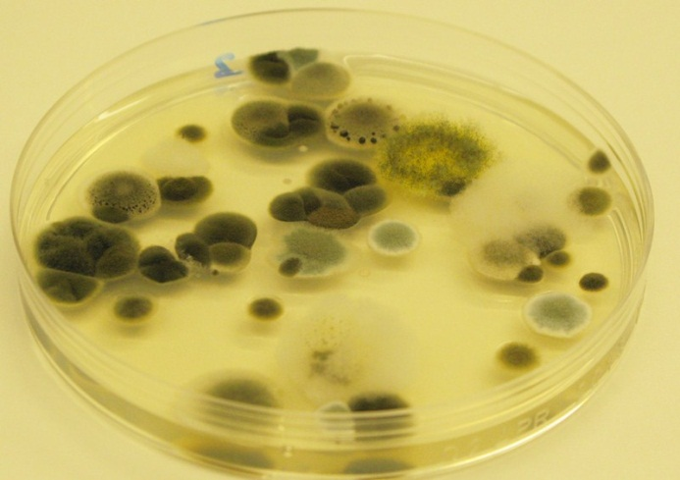
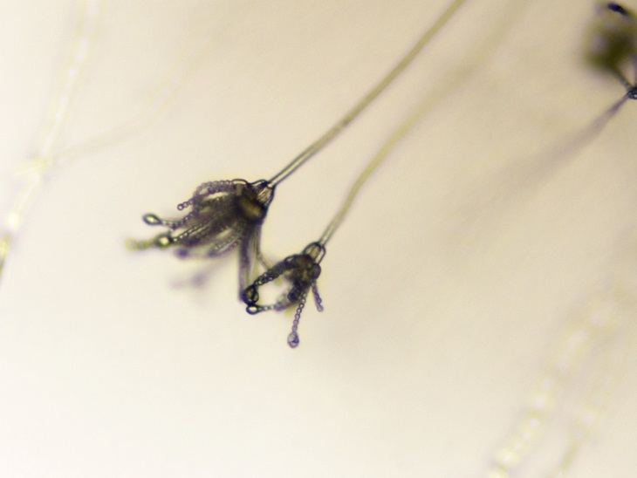
Menetelmistä
Asumisterveysasetuksen mukaiset sisäympäristön mikrobimääritykset perustuvat viljelymenetelmiin
  Mitataan elinkykyisten homeiden ja bakteereiden määrää
Nopeammille menetelmille on kasvava tarve
  Mm. kvantitatiivinen polymeraasiketjureatio (qPCR, quantitative polymerase chain reaction)
  Mitataan elävien ja kuolleiden mikrobien DNA:ta

Slide 8
Viljelymenetelmät
Asumisterveysasetus ja soveltamisohje
Laimennossarjaviljely
  Kvantitatiivinen tulos
  Materiaali- ja pintanäytteille (pintanäytteelle aina vertailunäyte)
  Näytteestä laimennossarja
  Sienille M2 ja DG-18, bakteereille THG -alustat
Suoraviljely
  Semikvantitatiivinen tulos
  Rakennusmateriaalia laitetaan suoraan elatusalustan pinnalle
  Sienille lisäksi Hagem -alusta
Ilmanäytteet
  6-vaihekeräimellä näyte suoraan elatusalustoille vakuumipumpun avulla
  Sienille M2 ja DG-18, bakteereille THG -alustat

Slide 9
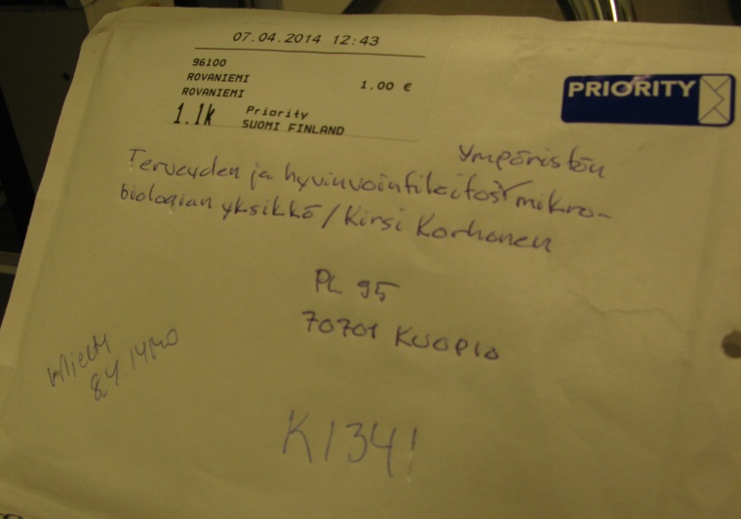
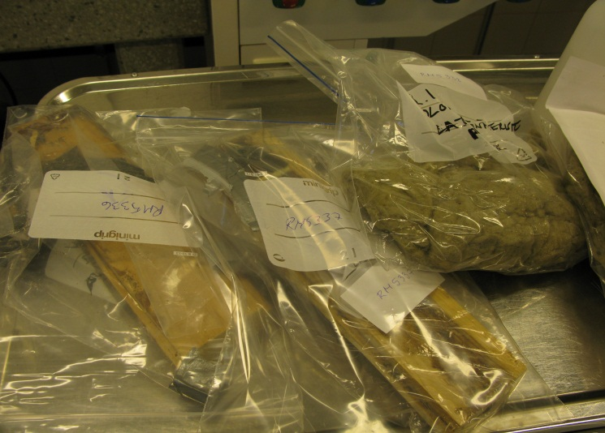
Rakennusmateriaalinäytteen vastaanotto Esimerkki
Näytteet saapuvat, näytteenottolomakkeen tiedot tallennetaan ja kirjataan asiakasrekisteriin ja tutkimuslomakkeelle:
  tutkimustunnus → raportti ja laskutus
  näytetunnus → laboratorioon
  näytteiden saapumisilmoitus asiakkaalle

Slide 10
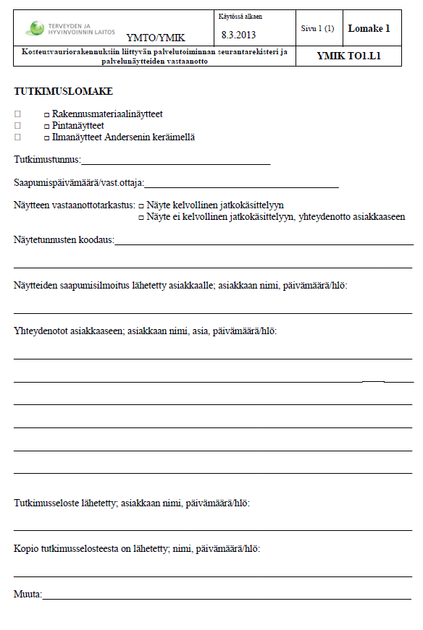
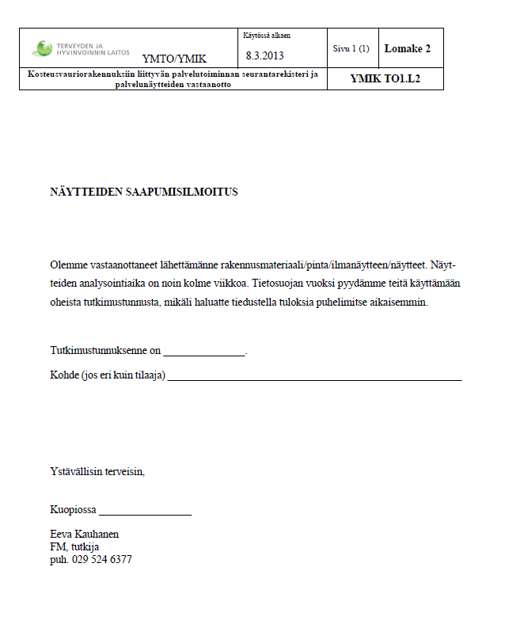
Säilytetään ≤ 5°C
Viljellään 3 vrk kuluessa näytteenotosta
Märät näytteet on viljeltävä näytteenottoa seuraavana päivänä

Slide 11
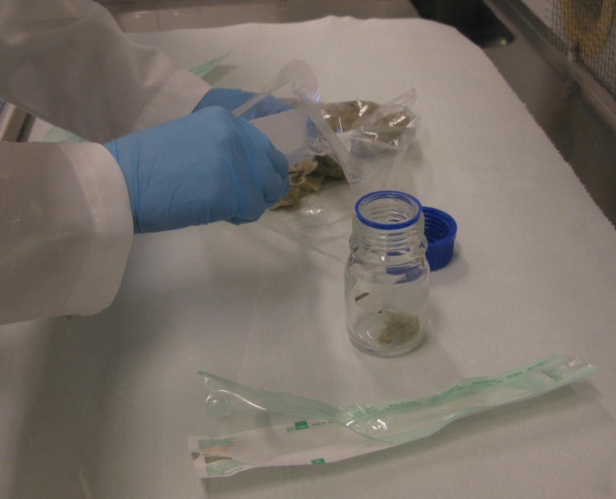
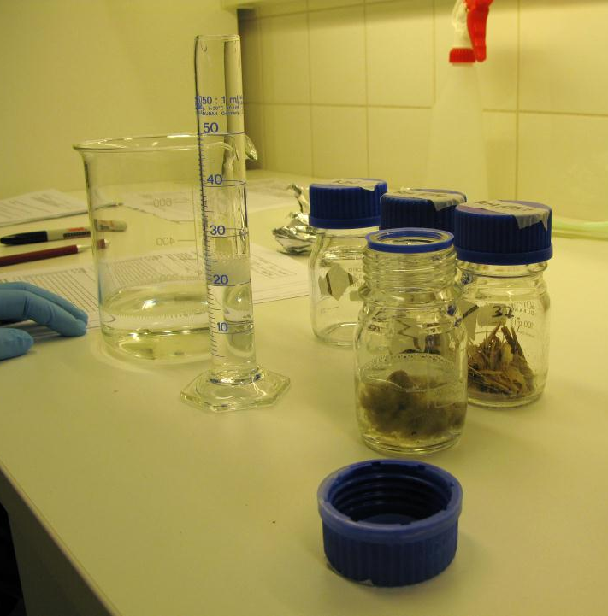
Rakennusmateriaalinäytteen viljely 1 Esimerkki
Näytettä punnitaan steriiliin pulloon n. 5 g, lisätään 45 ml laimennosliuosta (→10⁻¹ laimennos)
Kevyelle näytteelle, esim. 0,5 g villaa, lisätään 49,5 ml laimennosliuosta (→10⁻² laimennos)

Slide 12
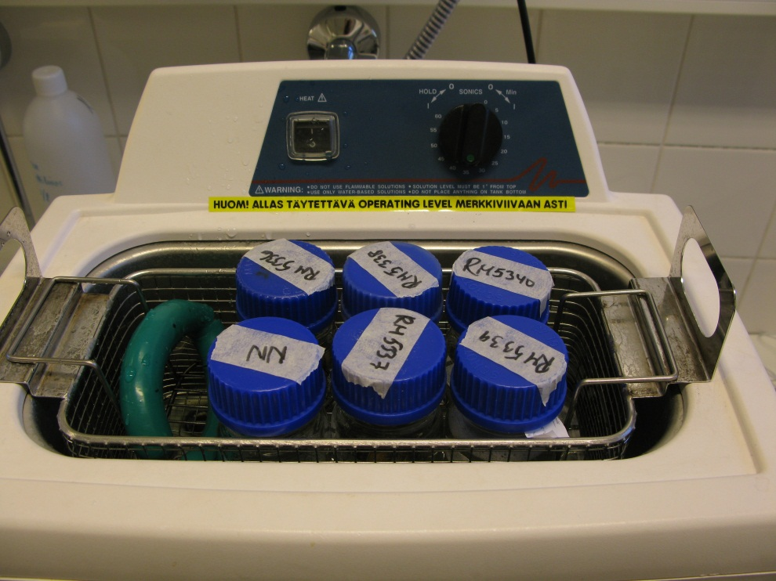
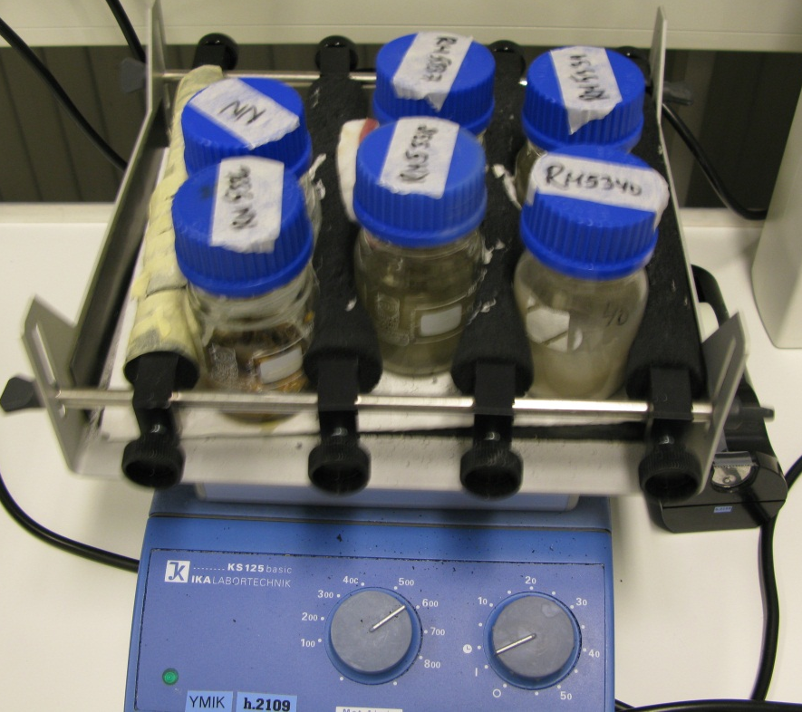
Rakennusmateriaalinäytteen viljely 2
Esimerkki
30 min ultraäänihauteessa
60 min ravistelussa
→ Itiöt ja solut saadaan irtoamaan materiaalista laimennosliuokseen

Slide 13
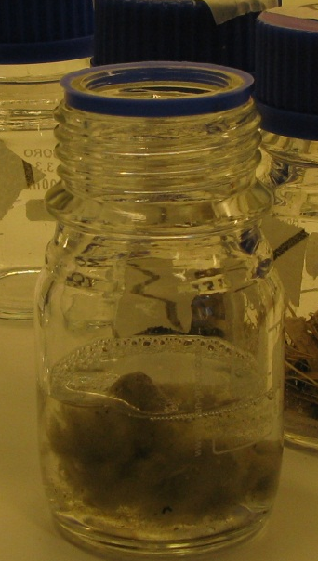
Rakennusmateriaalinäytteen viljely 3
Esimerkki
Laimennossarja
Putkissa 4,5 ml laimennos- liuosta
0,5 ml näytettä siirretään ensimmäiseen putkeen
Sekoitetaan ja siirretään 0,5 ml seuraavaan putkeen
Jokaisesta putkesta siirretään maljalle 0,1 ml
Kahtena rinnakkaisena
M2, DG-18 ja THG –maljoille
→ Kasvatus +25°C 7-14 vrk
10⁻¹
10⁻²
10⁻³
10⁻⁴
10⁻⁵
10⁻²
10⁻⁴
10⁻⁶
10⁻³
10⁻⁵

Slide 14
Laadunvarmistus viljelyssä
NN (nollanäyte) = n. 50 ml laimennosliuosta, joka käy läpi saman käsittelyn kuin kaikki varsinaiset näytteet (esikäsittely, viljely ja kasvatus).
Kontrolloi lasitavaran, laimennosliuoksen sekä työtapojen ja -tilojen puhtautta
LN (laimennosliuosnolla) = käytetystä laimennosliuosputkierästä suoraan maljoille viljeltävä näyte (viljely ja kasvatus).
Kontrolloi laimennosliuos-putkierän puhtautta (valmistus ja säilytys)
NM (nollamalja) = malja, joka kulkee viljeltyjen maljojen mukana (kasvatus), ei avata.
Kontrolloi maljojen puhtautta (valmistus ja säilytys)

Slide 15
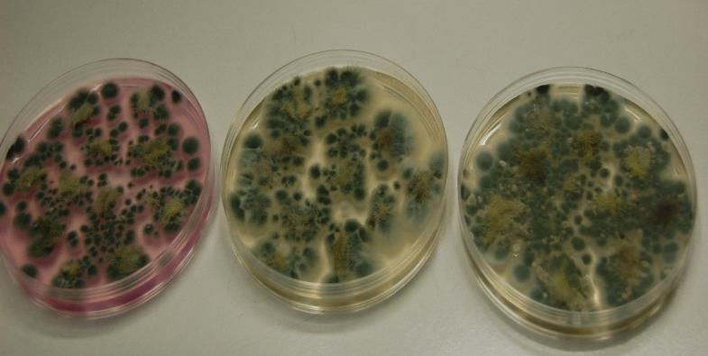
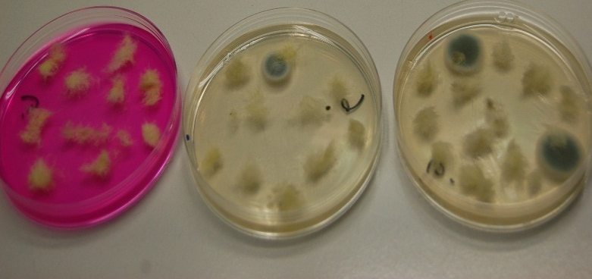
Suoraviljely
Lusikallinen materiaalia
(0,5 ml)/alusta
Jos lusikkaa ei voida käyttää
kullekin elatusalustalle siirretään vakiomäärä materiaalia
Käytetyt kasvualustat: Hagem, DG18, M2 ja THG
Lasketaan mikrobimäärät/alusta
ja tunnistetaan lajisto
→ vahva viite vauriosta
→ ei viitettä vauriosta

Slide 16
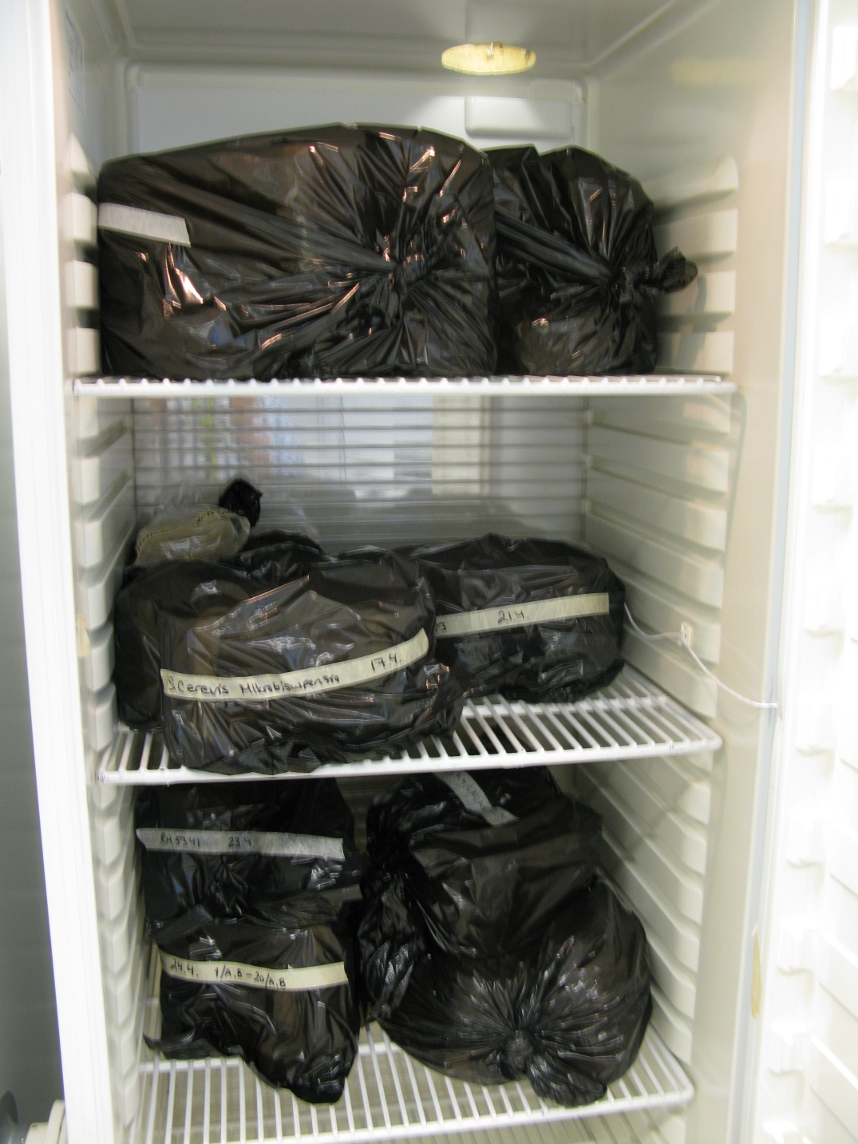
Kasvatus
+25°C ± 3°C
Sienimaljoja
(M2 ja DG-18) kasvatetaan 7 vrk
→ luku 7 ± 1 vrk
Bakteerimaljoja (THG) kasvatetaan 7 vrk (14 vrk)
→ 1.luku 7 ± 1 vrk
Jos näyte ei vaurioluokitukseen 1. luvun löydösten perusteella
→ 2.luku 14 ± 1 vrk, jossa lasketaan aktinomykeettien määrä

Slide 17
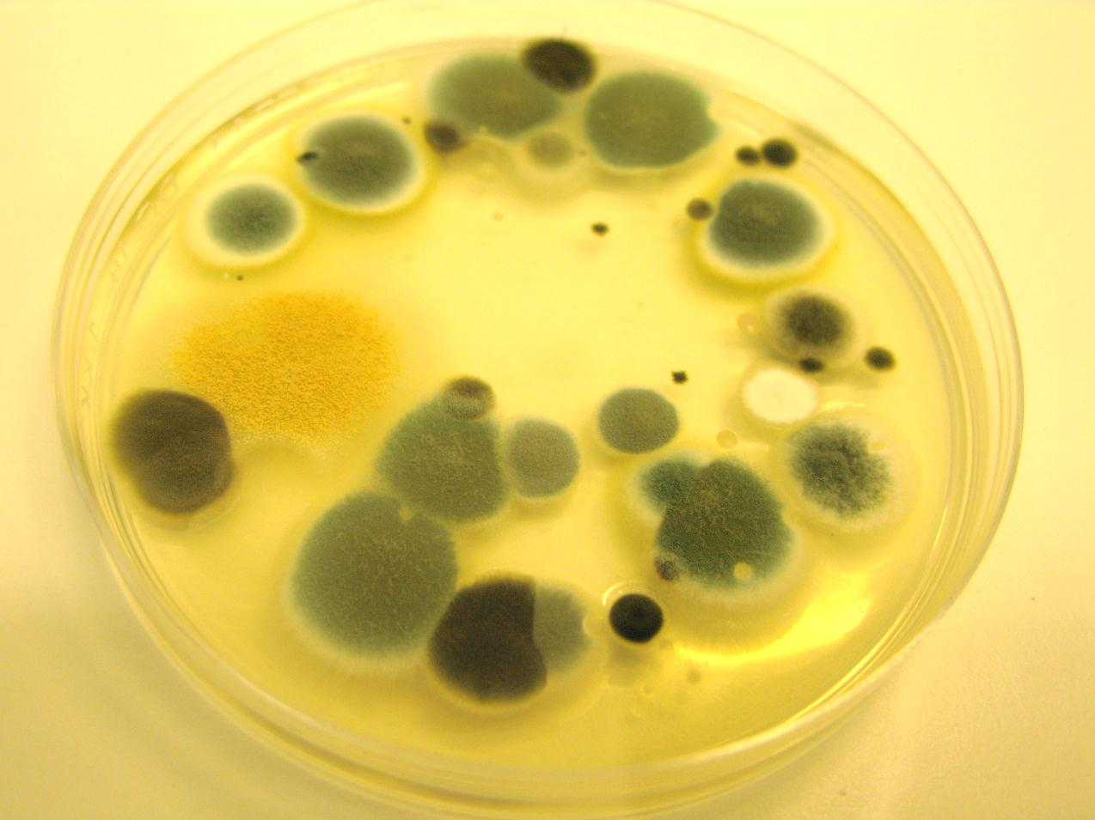
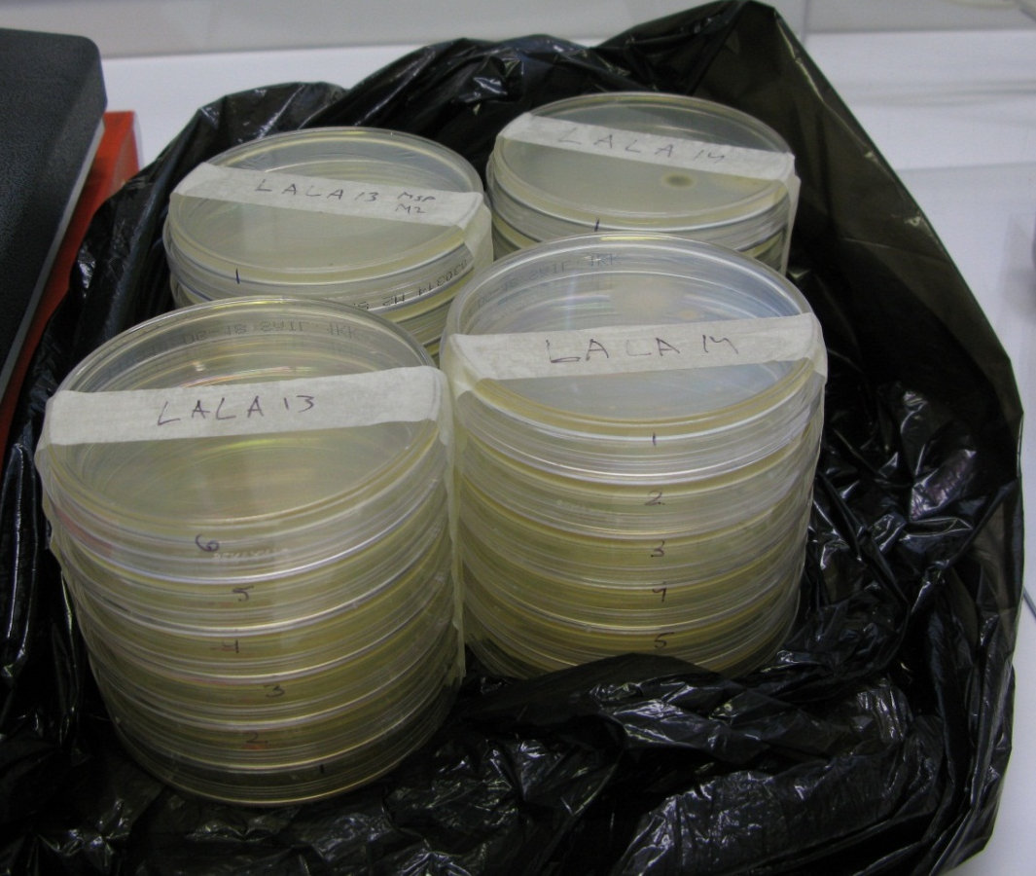
Homepesäkkeitä kasvualustalla
7 vrk kasvatuksen jälkeen

Slide 18
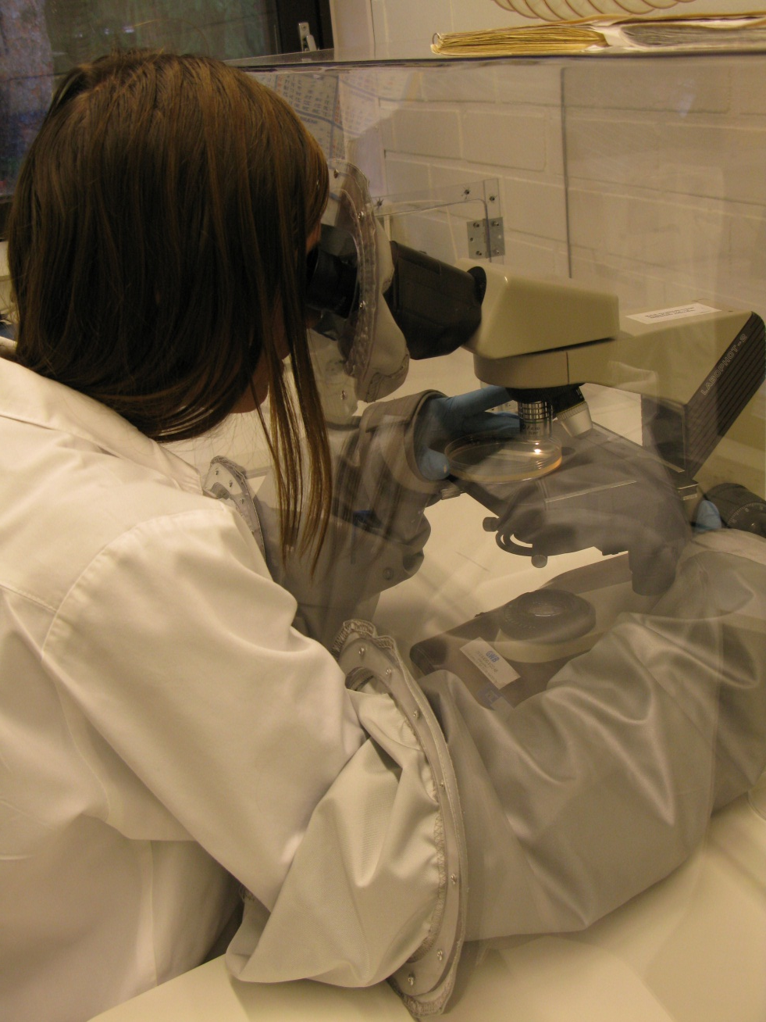
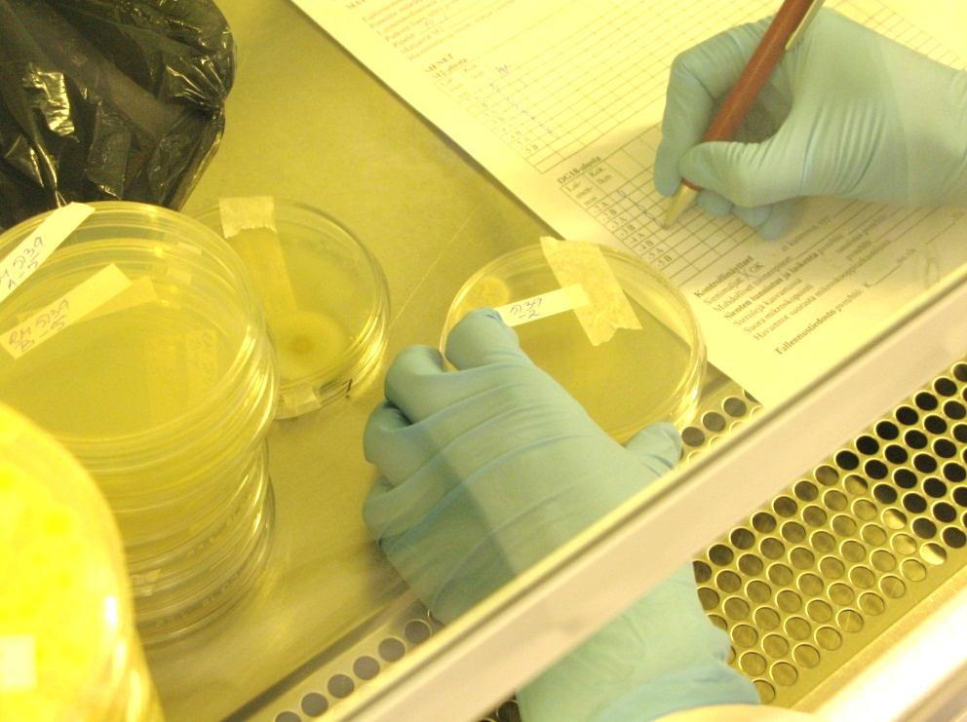
Homemaljojen luku ja mikroskopointi
Työntekijän suojautuminen!
esim. laminaarikaapissa
tai kohdepoiston alla

Slide 19
Homeiden tunnistaminen
Perustuu pesäkkeiden ulkonäköön, kasvunopeuteen ja mikroskooppisten rakenteiden tunnistamiseen
Mikroskopointi suoraan maljalta tai preparaatista
  Itiöt, itiökannattimet, rihmasto
Pesäkkeet voidaan eristää ja kasvattaa usealla eri alustalla
  Tietyillä maljoilla paremmin tunnistettavissa
    Esim. DG18: Wallemia, Eurotium, A.versicolor
  Mahdollista lähettää tunnistettavaksi esim. Hollantiin (CBS) tai Saksaan (DSMZ)
  Varma tunnistus mahdollista sekvensoimalla DNA
Työntekijän altistuminen – suojautuminen!
Vaatii ammattitaitoa !!!

Slide 20
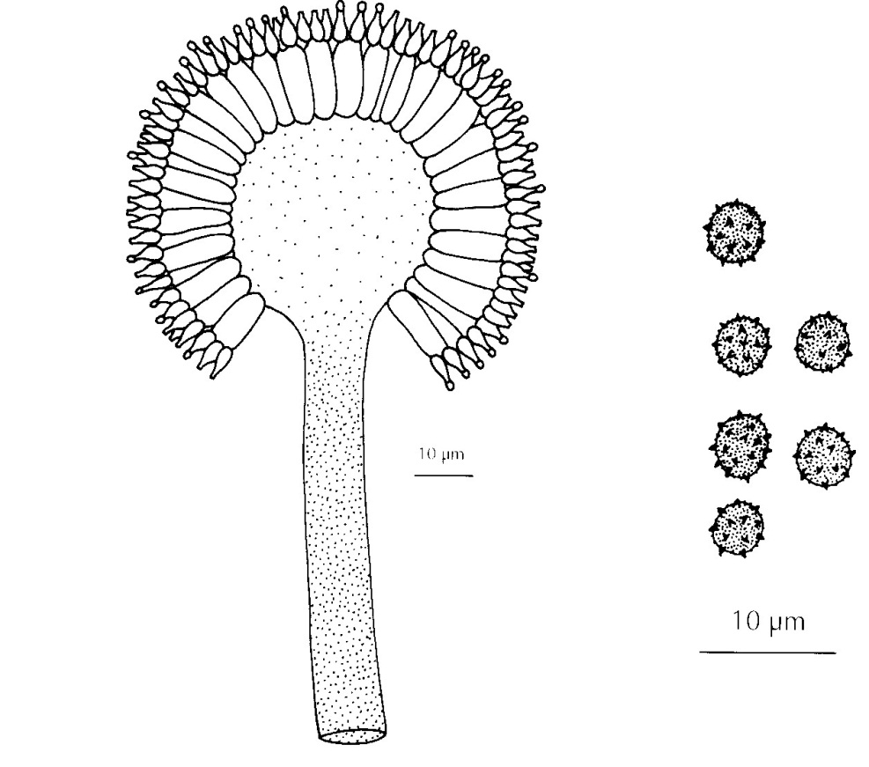
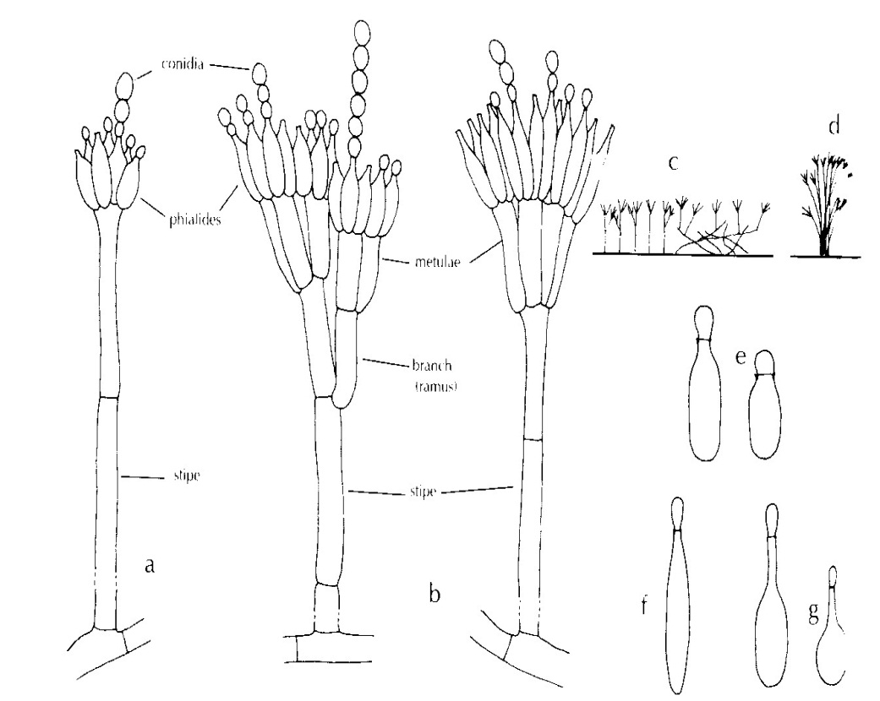
Homeiden tunnistaminen

Slide 21
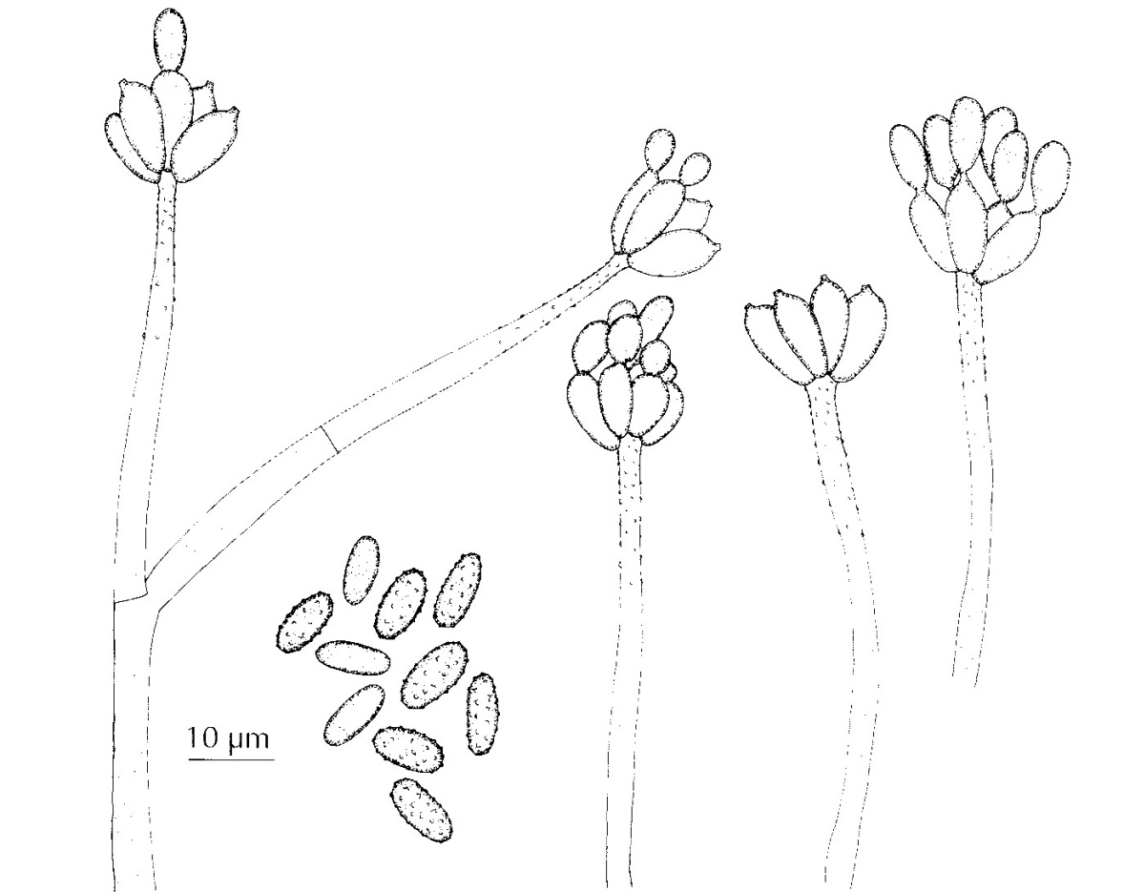
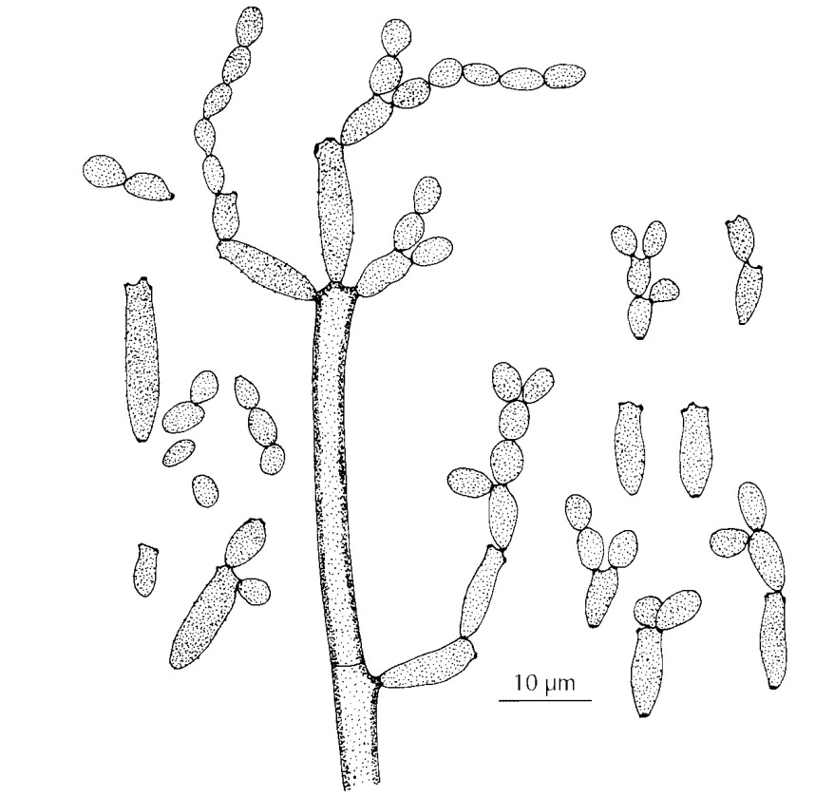
Homeiden tunnistaminen

Slide 22
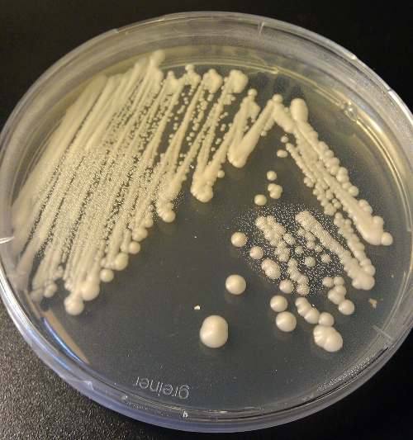
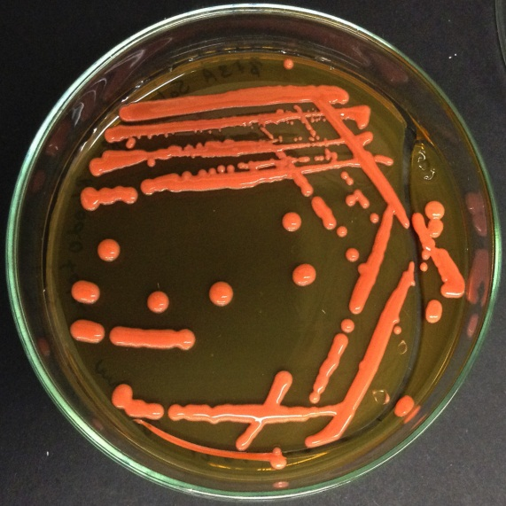
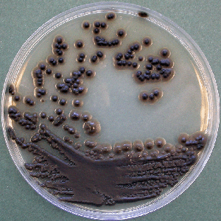
Hiivojen laskeminen
Hiivat
7 vrk kasvatus M2 ja DG-18 -alustoilla
Mikroskopointi: tarkastellaan pesäke ja erityisesti sen reunat
Lasketaan pesäkkeet ja erotellaan värin perusteella
(hii, hiiP, hiiT)

Slide 23
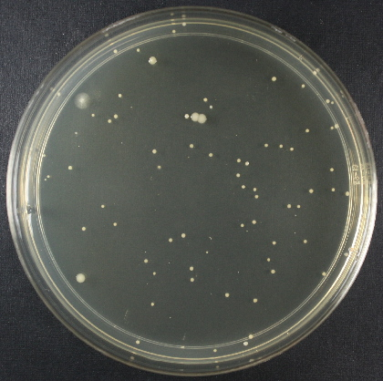
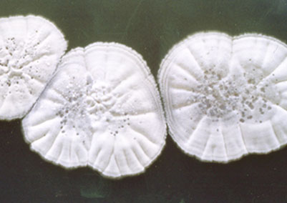
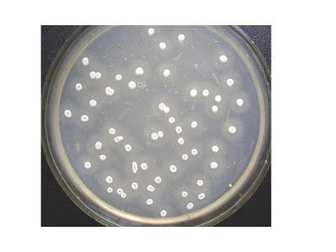
Bakteerien laskeminen
Bakteerit
  7 vrk kasvatus THG –alustalla
  Lasketaan kokonaispesäkemäärä, ei tarkempaa tunnistusta
Aktinomykeetit (sädesienet)
  7 (ja14) vrk kasvatus THG –alustalla
  Pesäkkeet vaaleita, puuterimaisia
  Tunnistetaan ja lasketaan pesäkelukumäärä, mikroskopoidaan rihmastoa ja itiöitä

Slide 24
Tulosten raportointi
(Asumisterveysasetuksen mukaiset menetelmät)
Tulokset ilmoitetaan
pmy (pesäkkeen muodostava yksikkö) / mittayksikkö = cfu (colony forming unit) / mittayksikkö
Sienten kokonaispitoisuudella tarkoitetaan home- ja hiivapitoisuuksien summaa.
Bakteerien kokonaispitoisuudella tarkoitetaan aktinomykeettipitoisuuden ja muiden bakteerien pitoisuuden summaa
Rakennusmateriaalinäytteen suoraviljely: -/+/++/+++/++++
Tulkintaohjeet olemassa
Pintanäytteille (pmy/cm²)
Rakennusmateriaalinäytteille (pmy/g)
Ilmanäytteille (Andersen 6-vaiheimpaktori) (pmy/m³)
Rakennusmateriaalinäytteen suoraviljelylle

Slide 25
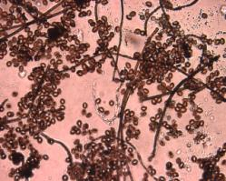
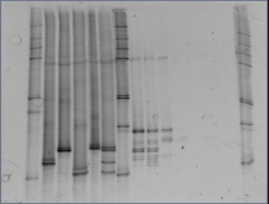
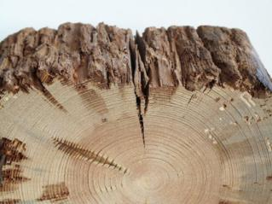
Mikrobikasvu voidaan osoittaa materiaaleista myös mikroskooppitutkimuksilla – tarvitaan vankka kokemus
Teippinäyte pinnasta tai materiaalinäyte → mikroskooppitutkimus
Nopea tulos kasvusta ja materiaalin kunnosta
(vika / vaurio)
Teippinäyte pinnasta tai materiaalinäyte → viljelytutkimus
Tulos mahdollisesta kasvusta ja lajistosta, suoraviljely / laimennos
Materiaalinäyte →
PCR / DGGE analyysi
Lajit ja eliöyhteisöt
Kontaktimalja tai kalvoalustanäyte pinnasta → viljelytutkimus
Tulos mahdollisesta kasvusta ja lajistosta, suoraviljely / laimennos
Raja-arvot: Asumisterveysohje
Sisäilmaopas
Materiaalinäyte
→ mikroskooppi-tutkimus
Tulos mahdollisesta lahoviasta
ja lahon aiheuttajasta
(lahottajasieni / lattiasieni)

Slide 26
Molekyylibiologiset analyysimenetelmät
Menetelmät jo useille kymmenille homeille
Herkkiä ja spesifisiä menetelmiä (mikrobeja löytyy myös puhtaista materiaaleista)
Ei vielä laajasti rutiinikäytössä
Ei viitearvoja: mikä on poikkeava pitoisuus
  qPCR-menetelmän testauksesta asumisterveysnäytteille julkaistaan THL:n raportti

Slide 27
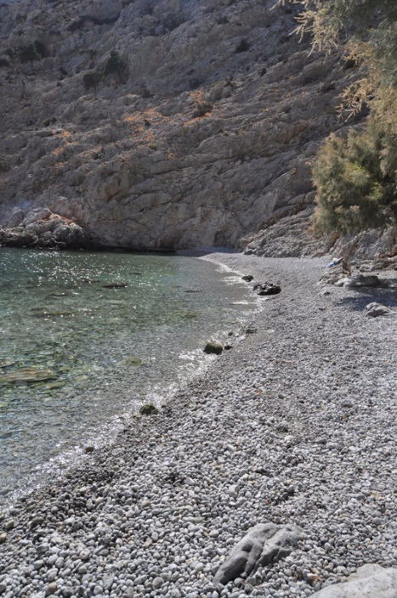
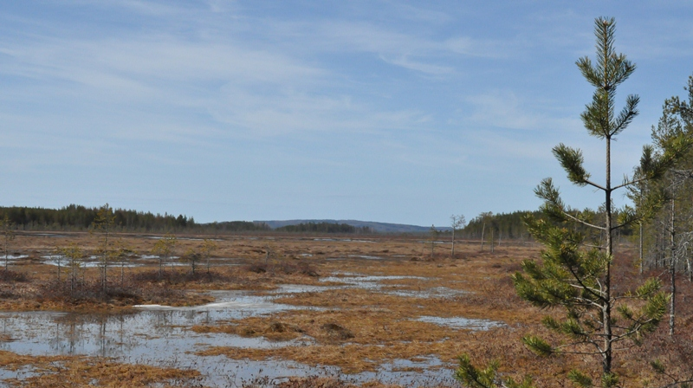
Luonnon mikrobiyhteisöt ovat monipuolisia ja monimutkaisia
Metsän maaperä: kymmenistä satoihin bakteerilajeja g:ssa (1g hiekassa n. 10 miljoonaa bakteeria);
”Enemmän bakteereja suussa kuin ihmisiä maailmassa”
Huonepöly: 50-500 bakteeri- ja sienilajia
Notes:
BUT. If mere sequence information from a novel species is available, futher characterization of the organism is challenging...

Slide 28
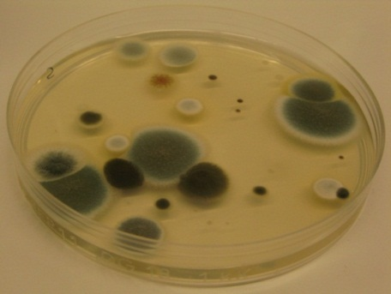
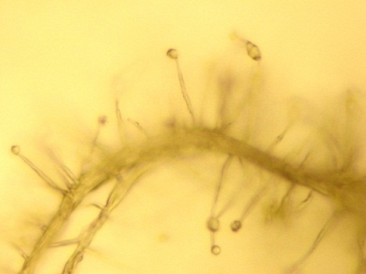
Miksi molekyylibiologiset menetelmät?
Mikrobit eivät usein elinkykyisiä, viljeltävissä ja/tai tunnistettavissa perinteisillä kasvatusmenetelmillä
Elinkykyisyys: myös kuolleet ja elinkyvyttömät mikrobit voivat olla merkityksellisiä
Viljeltävyys: valtaosa mikrobeista ei viljeltävissä laboratorio-olosuhteissa
  Kasvatusalustat aina selektiivisiä tietyille lajeille
Tunnistettavuus: tunnistaminen työlästä, epäspesifistä (esim. läheiset lajit), vaatii vuosien kokemuksen

Slide 29
Taustaa qPCR-menetelmälle
Asumisterveysasetuksen mukaiset sisäympäristön mikrobimääritykset perustuvat viljelymenetelmiin
  Mitataan elinkykyisten homeiden ja bakteereiden määrää
Nopeammille menetelmille on kasvava tarve
  Mm. kvantitatiivinen polymeraasiketjureatio (qPCR, quantitative polymerase chain reaction)
  Mitataan DNA:ta; elävät ja kuolleet mikrobit
qPCR:lla havaittu viljelyä suurempi lajikirjo (Pitkäranta ym. 2011)
Havaitut pitoisuudet yleensä korkeampia qPCR:lla kuin viljelyllä (Pietarinen ym. 2008)

Slide 30
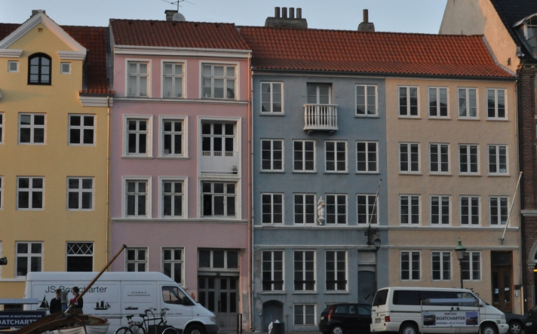
Taustaa qPCR-menetelmälle
qPCR -menetelmät eivät ole toistaiseksi asumisterveysasetuksen mukaisia menetelmiä
Validointityötä tehty ja tehdään koko ajan
Mittaa eri asiaa kuin viljely (elinkykyiset vs. DNA)
qPCR ollut pitkään käytössä tutkimuspuolella myös sisäympäristöjen mikrobiston tutkimisessa

Slide 31
qPCR elinympäristönäytteissä
Mikrobien DNA:ta elinympäristössä paljon, esim. huonepölyssä useita satoja sieni- ja bakteerilajeja
qPCR-menetelmällä määritetyt pitoisuudet n. 10-100 suuremmat kuin vastaavat viljelyllä määritetyt pitoisuudet
qPCR:llä havaitaan mikrobeja useammassa näytteessä, koska voidaan havaita pienetkin pitoisuudet
Toisaalta tulos voi olla negatiivinen qPCR-menetelmällä, vaikka positiivinen viljelymenetelmällä

Slide 32
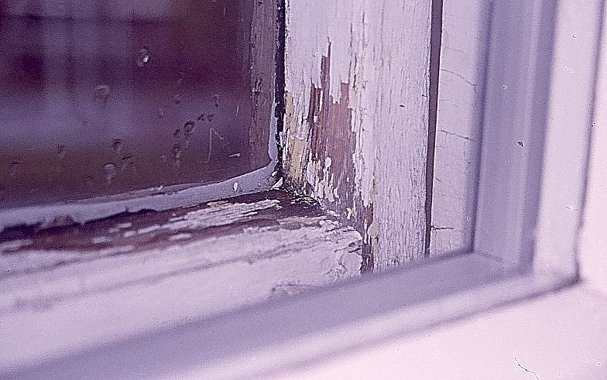
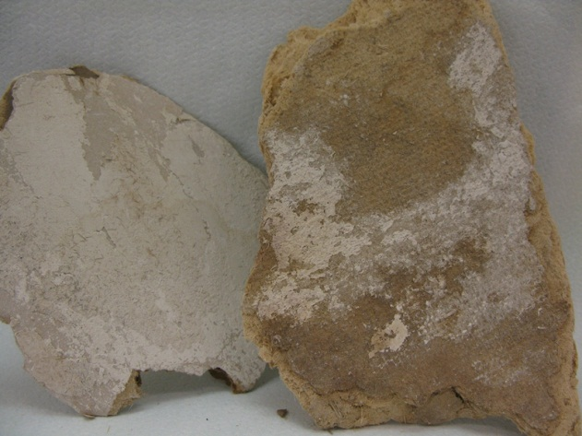
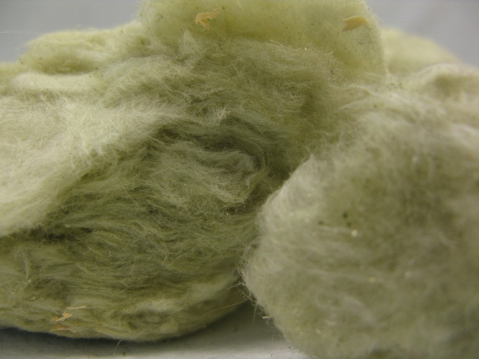
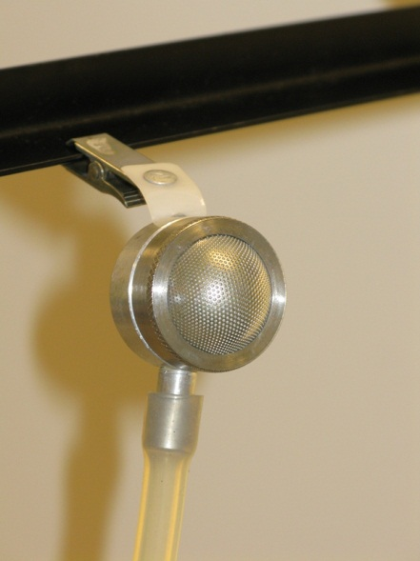
Näyte
Näyte voi olla sisäympäristöä tutkittaessa
Rakennusmateriaalinäyte
  Uutetaan nesteeseen ja tehdään DNA-eristys nesteestä
Ilmanäyte (kerätty suodattimelle)
Pintanäyte (pumpulipuikolla nesteeseen kerätty)
Pölynäyte (tutkimuskäytössä runsaasti eri pölynäytetyyppejä; laskeutunut pöly, sänkypöly, mattopöly)

Slide 33
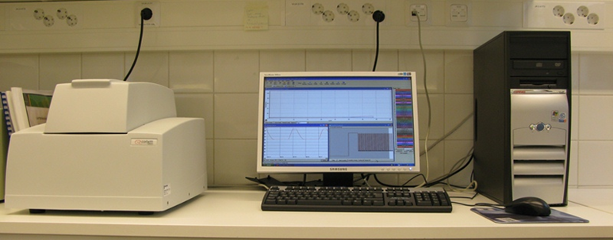
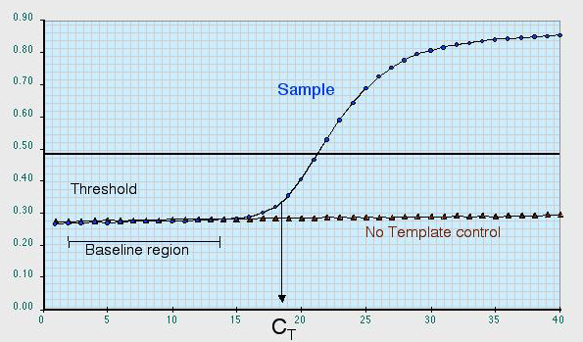
qPCR menetelmänä - tausta
Perustuu DNA:n monistamiseen
  Mitataan monistuvaa DNA:ta fluoresoivan väriaineen avulla reaaliaikaisesti
  TaqMan kemia ja SYBR-kemia
Mitä aikaisemmin fluoresenssia havaittavissa, sitä suurempi mikrobin pitoisuus näytteessä
Ennen analyysiä näytteestä tehdään DNA-eristys
Alukkeet määrittää, mitä etsitään (viljelyssä olosuhteet määrää mitä näytteestä löydetään)

Slide 34
qPCR-assay
Yksi qPCR-assay tai qPCR sovellus mittaa yhtä asiaa
  Aspergillus versicolorille spesifinen aluke mittaa vain Aspergillus versicoloria
  Penicillium/Aspergillus-spesifinen aluke mittaa Penicilliumit ja Aspergillukset näytteestä = ryhmäspesifinen assay
  Universaalit alukkeet eli nk. yleisalukkeet mittaavat esim. koko bakteeristoa tai sienten määrää näytteessä
Mitä sovelluksessa mitataan ja millä tasolla:
  Bakteerit / sienet – ryhmä – suku – laji
Useamman mikrobin mittaaminen voi vaatia monta sovellusta
→ Ei tietoa muista lajeista ko. näytteessä!

Slide 35
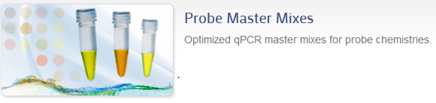
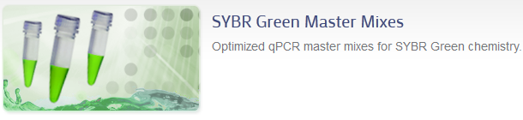
qPCR reagenssit
DNA-polymeraasientsyymi + puskuriliuos + dNTP (deoksinukleotidit) → usein valmis kaupallinen ”mix”
  SYBR-kemia sisältää DNA:han sitoutuvan leiman
  TaqMan-kemiassa ei ole ”valmista” leimaa
Alukkeet F ja R (rajaavat monistettavan alueen)
Koetin (probe) TaqMan-kemiassa
Näyte-DNA (templaatti)
+ mahdollisesti BSA, DMSO, betaiini... (apuaineita)
Kuvat: ThermoFisher

Slide 36
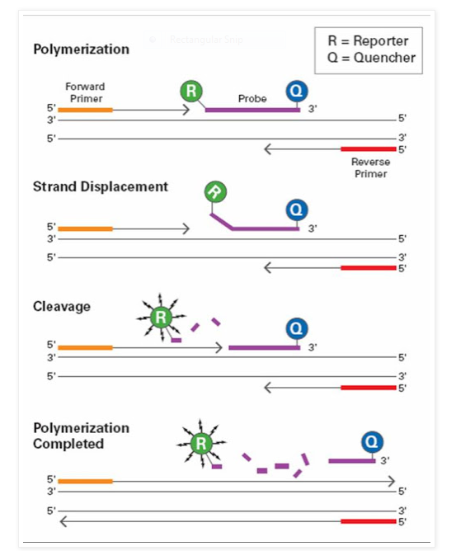
TaqMan- kemia
Alukkeiden lisäksi reaktiossa kaksoisleimattu koetin
  Fluoresenssireportteri (R) ja himmennin (Q)
  DNA:n monistuessa koetin hajoaa → reportteri vapautuu himmentimen vaikutuksesta ja antaa fluoresenssin
  Jokaisessa syklissä vapaan leiman määrä reaktiossa kasvaa → detektoidaan qPCR-laitteella
Kuva: http://technologyinscience.blogspot.fi/

Slide 37
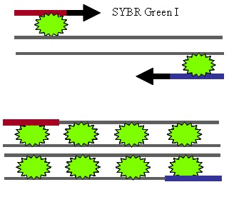
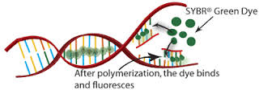
SYBR-kemia
SYBR-kemiassa ei ole koetinta, vaan väri tulee kitissä entsyymin ja nukleotidien mukana
reaktiossa vihreä väriaine sitoutuu kaksijuosteiseen DNA:han → dsDNA:n määrä tuplaantuu jokaisen syklin aikana
detektio qPCR-laitteella jokaisen syklin jälkeen
Kuva: http://technologyinscience.blogspot.fi/
Kuva: projects.nfstc.org

Slide 38
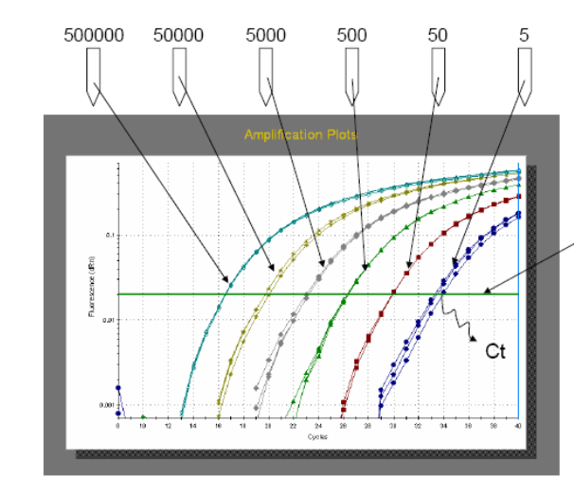
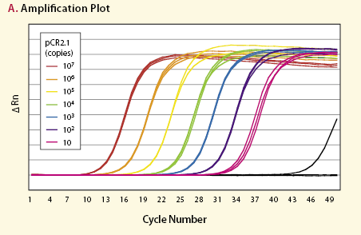
qPCR – kvantitoinnin periaate
Laite mittaa reaaliaikaisesti fluoresenssia jokaisen syklin jälkeen → fluoresenssikäyrä kertoo monistumisesta
Threshold eli ns. kynnysarvo
Ct-arvo; se piste jossa threshold ylitetään

Slide 39
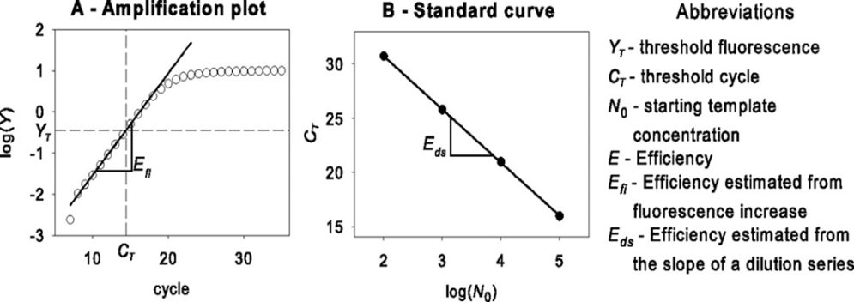
Standardisuora
Detektointi perustuu tunnettuun solupitoisuuteen ja siitä tehtävään laimennossarjaan
Määrittää menetelmän määritysrajat
  Detektointi lineaarisella alueella
  Ei voida varmuudella analysoida suoran ulkopuolella olevia pitoisuuksia
Lajispesifiset vs. ryhmäspesifiset sovellukset
  Standardisuoraan käytettävien kantojen määrä vaikuttaa tulokseen
Sisäisen standardin käyttö → Inhibiition havaitseminen

Slide 40
qPCR -edut
Nopea → qPCR-ajo 1-2h
  Vaatii kuitenkin esikäsittelyn: DNA-eristys, reaktion pipetointi → automatisoitavissa
Herkkyys → Teoriassa jopa yhdestä solusta
Hyvin validoituna henkilökunnalle kevyt; useat vaiheet automatisoitavissa
Tunnistus ei perustu henkilökunnan kokemukseen ja ammattitaitoon; laite lukee fluoresenssin
Useiden näytteiden analysointi yhtäaikaisesti
  96-levy tai 384-levyjen formaatit

Slide 41
qPCR mikrobien mittaamisessa
Tekniset rajoitukset
Hinta
  Laitteisto (alkuinvestointi), osa reagensseista hinnakkaita
  Vaatii erilliset tilat (pre-PCR, post-PCR)
Herkkyys
  Detektiorajat vaihtelevat eri sovellusten välillä
  (Ilma)kontaminaatioriski
Pitää tietää, mitä etsii:
  Alukkeiden spesifisyys
  Validoinnit jokaiselle sovellukselle (alukeparille) erikseen
Assayt voidaan suunnitella vain lajeille, joiden DNA- sekvenssi tunnetaan → ei voida käyttää kuvaamaan ei- tunnettuja lajeja näytteissä
Inhibiitio
  Negatiivikontrolli background-signaalin määrittämiseen ja kontaminaation kontrollointiin
  Positiivinen sisäinen kontrolli korjaamaan yleistä PCR inhibiitiota
Kvantitointi ei aina täsmällistä, erityisesti jos assayt ovat ryhmäspesifisiä (assay ei toimi yhtä hyvin kaikille kohdemikrobeille)
Notes:
Non of them superior for exposure assessment

Slide 42
qPCR - heikkoudet
Hinta
  Laitteisto (alkuinvestointi), osa reagensseista hinnakkaita
  Vaatii erilliset tilat (pre-PCR, post-PCR)
Herkkyys
  Detektiorajat vaihtelee eri sovellusten välillä
  (Ilma) kontaminaatioriski
Pitää tietää, mitä etsii
  Alukkeiden spesifisyys
  Validoinnit jokaiselle sovellukselle (alukeparille) erikseen

Slide 43
Yleistä huomioitavaa näytteiden analysoinnissa qPCR:llä
Näytteen edustavuus
Näytteen käsittely
  Esikäsittely (materiaalinäyte, ilmanäyte)
  DNA-eristysmenetelmä
Inhibiitio
  Materiaalinäyte usein orgaanista ainetta
  Väärä negatiivinen
  Sisäinen standardi kontrolloi
Polymeraasientsyymit bakteeripohjaisia
  Väärä positiivinen signaali bakteerianalyyseissä

Slide 44
qPCR menetelmän validointi
Spesifisyys
  Mitä etsitään? Mittaako menetelmä juuri tätä?
  Alukkeiden spesifisyys testattava teoriassa ja käytännössä
Herkkyys
Oikeellisuus
  Väärät positiiviset
  Väärät negatiiviset
Toistettavuus
  qPCR-analyysiä edeltävien vaiheiden toistettavuus:
    DNA-eristysmenetelmä
    Pipetointi, näyte, jne
  qPCR-menetelmän toistettavuus

Slide 45
Mikrobivaurion toteaminen qPCR:lla
Mitä etsitään?
Kokonaismikrobipitoisuus
  Lupaava; kertoo kokonaispitoisuuden näytteessä
  Sienet ja bakteerit erikseen
Indikaattorilajit
  Kokemukset ei kovin lupaavia: ei aina havaita qPCR:lla, vaikka olisi viljelyllä havaittu
    Saatetaan etsiä eri asiaa (Acremonium sp. vs. Acremonium strictum)
    Indikaattorilajien historia perustuu viljelyllä havaittuihin lajeihin
    Mitkä lajit todellisuudessa indikaattoreita kosteusvauriolle: Pyrosekvensointi?
  Useiden indikaattorilajien analysointi = useita qPCR-analyysejä
Kuten kaikkien menetelmien osalta,
on ymmärrettävä, mikä on epätavanomainen löydös.

Slide 46
Yhteenveto
qPCR on käyttökelpoinen menetelmä
mikrobimäärien analysoimiseksi
  Suositus ja ohjeistus tulossa
Detektiorajat ja monistustehokkuus
vaihtelee sovellusten välillä
  → Raja-arvot eivät voi olla samat kuin muilla menetelmillä, esim. viljelyllä
Huolellinen validointi tärkeää

Slide 47
qPCR-tuloksia vaurioitumattomilta materiaaleilta
1 000 000
Uudet materiaalit
100 000
(solua /g)
10 000
1 000
100
10
1
mäntylauta
linoleumi (uusi)
koivuhalko
kipsilevy
vuorivilla
lasivilla
selluvilla
muovimatto (uusi)
100 000
Käytetyt, vaurioitumattomat materiaalit
(solua / g)
10 000
1 000
PenAspPae
100
Tviri
10
Apull
Clado
1
linoleumi
sahanpuru
tasoite
tapetti
tiili
laasti
hamppu
muovimatto
lattiamaali
muovimatto
puukuitulevy
lattiakaakeli
maali/rappaus
seinäkaakeli
tuulensuojalevy
ulkoverhoilulauta
maalikerroksia

Slide 48

qPCR:llä määritettyjä pitoisuuksia sisäilmassa ja niihin vaikuttavat tekijät
Kettleson ym 2013
Stenotrophomonas, Mycobacterium, and Streptomyces in home dust and air: associations with moldiness and other home/family characteristics

Slide 49



ERMI-index
Environmental Relative Moldiness Index (ERMI)
  36 hometta EPA:n kehittämillä qPCR-menetelmillä
    Group 1: 26 lajia, joita havaittu löytyvän kosteusvauriokodeista
    Group 2: 10 lajia, joita löydetään yleisesti

Slide 50

ERMI-index
Käytetty tutkimuksessa, esim:
Meheusta ym. 2012
Reponen ym. 2011
  → Varhaislapsuuden altistuminen (mitattu ERMIllä) on yhteydessä astmariskiin
Vesper ym. 2013
  → Korkeampi ERMI
  astmaatikkolasten kodeissa
  Bostonissa

Slide 51


Muut DNA-pohjaiset menetelmät
Sekvensointi
Sekvenssi = emäsjärjestys DNA:ssa
Sekvensointi = emäsjärjestyksen määrittäminen
Kuva: biogyocorner

Slide 52

Sekvensointitekniikoita ja sovelluksia
Ensimmäiset sekvensointitekniikat Maxam-Gilbertin ja Sangerin menetelmät 1970-luvulla
  Sangerin syklinen sekvensointi ”The method”
Laitteiden kehittyminen ja automatisoituminen:
  Radioaktiivisten aineiden tilalle fluoresoivat väriaineet ja manuaalisista geelilaitteista automaattisiin kapillaarilaitteisiin
Menetelmät nopeutuneet ja kehittyneet viimeisten vuosikymmenten aikana; myös hinnat pudonneet
Sekvensointidatan analysointi tehtävissä itse valmiilla analysointiohjelmilla
NGS data vaatii paljon tietotekniikalta, myös bioinformaatikon tarve
→ NGS

Slide 53


Genomien sekvensointi
1) Haemophilus influenzae (1,83 Mbp, 1995) →→→
Human Genome Project (HUGO) 2001: ”Shotgun sequencing”
Elokuussa 2015 kaikkiaan 13 329 genomia sekvensoitu, joista 556 sienten ja 6 656 bakteerien genomeja

Slide 54

NGS = Next-Generation Sequencing
Useita erilaisia tekniikoita
  454
  SOLiD
  Illumina
  MiSeq…
Ostopalvelun mahdollisuus
  Suomessa useissa
  laboratoriossa
  Voi lähettää joko näyte-DNA:n tai jo
  pidemmälle viedyn
  näytteen

Slide 55
Sekvensointitekniikat
Next Generation Sequencing (NGS)
Yhdessä ajossa voidaan analysoida 100-200 näytettä, joka tuottaa satojatuhansia ”reads” (sekvenssejä)
  Kustannus noin 15 000e, hinta halpenee koko ajan!
Tuottaa paljon dataa kerralla
Bioinformaatikon tarve suuri!
  Dataa ei voi käsitellä ”käsin”
  Vaatii myös tietotekniikalta paljon
Koska sekvenssit on lyhyitä, ei voida analysoida lajitasolle

Slide 56

Tietokannat - BLAST
Basic Local Alignment Search Tool: http://blast.ncbi.nlm.nih.gov/

Slide 57

DGGE – denaturoiva gradienttigeelielektroforeesi
Erottelee saman kokoiset PCR-tuotteet sekvenssin avulla
  Eri lajit pysähtyvät eri kohtaan geeliä
Näyte → DNA-eristys → PCR yleisalukkeilla, esim. bakteerien yleisalukkeet (sisältää GC-hännän)
Polyakryyliamidigeeli
Denaturoivia ainesosia
(urea & formamidi)
Denaturoivat aineet gradienttina, pohjalla vahvin
Näyte pipetoidaan geelin ylälaitaan
”band”, vyöhyke = yksi laji
(yhdessä näytteessä useita lajeja)
← Tällä geelillä 3 kokomarkkeria ja 10 näytettä

Slide 58
DGGE – edut ja heikkoudet
+
Nopea katsaus mikrobiyhteisöön
Suhteellisen edullinen
Semikvantitatiivinen
Hyvä resoluutio
Sekvenssidataa voidaan ”jatkojalostaa”
Sekvenssin perusteella lajin tunnistaminen
–
Käsityötä, työläs
Reagenssit myrkkyjä
PCR-bias riski
Lyhyt DGGE fragmentti (alle 500bp), eli ei kerro täysin lajistoa
Alukkeet voi valikoida, eli kaikki ei näy kuitenkaan geelillä
Tämän jälkeen vielä kloonaus ja sekvensointi…

Slide 59




Mikä menetelmä valita?
DGGE
Lajiston profilointi
NGS
qPCR
Notes:
Non of them superior for exposure assessment

Slide 60
Menetelmien etuja ja heikkouksia
Paljon näytteitä (100-1000)
Haluat tietää KUINKA PALJON, ei ainoastaan MITÄ näytteessä on
Tiedät, mitä olet etsimässä
Mutta:
Pitää tietää mitä etsii (ja sille on oltava sovellus)
Laboratorion varustelutaso ja rahoitus pitää olla riittävä
Tarvitaan pätevä henkilökunta
qPCR!
Notes:
Non of them superior for exposure assessment

Slide 61

Menetelmien etuja ja heikkouksia
Melko vähän näytteitä (10-100)
Haluat tietää eroista mikrobiston koostumuksessa
(esim. terve vs. sairas koti)
Jos löydät eroja ja haluat identifioida ne
Kannatat perinteisiä menetelmiä
Mutta:
Et näe kaikkea...
Tarkka ja harjaantunut henkilö tekemään käsityönä geelit
Indentifiointi on lähinnä indikaatio, tarvitaan varmistus
Sormenjälki!
Notes:
Non of them superior for exposure assessment

Slide 62
Menetelmien etuja ja heikkouksia
Haluat parhaan mahdollisen syväluotaavan analyysin MITÄ KAIKKEA näytteessä on
Kykenet hallitsemaan suurta dataa
Mutta:
Näet kaiken, mutta ei kovin kvantitatiivisesti (semi)
Näet kaiken, joten pitää olla idea kuinka katsot dataa
Tarvitset bioinformaatikon
NGS !
Notes:
Non of them superior for exposure assessment

Slide 63
Näytteiden mikrobianalyysit käytännössä
Kasvatukselliset menetelmät (viljelykelpoiset mikrobit)
  Mahdollistaa tunnistamisen (edellyttää mikroskopointia)
  Edellyttää useiden valikoivien kasvatusalustojen käyttöä (esim. M2, DG, THG)
  tuloksissa täytyy näkyä, mitä kasvatusalustoja ja -lämpötiloja on käytetty (+20ºC, +37ºC, +40ºC,+55ºC)
  Tulos cfu (=pmy = pesäkkeen muodostava yksikkö) tai +,++,+++,++++
  Natiivimikroskopointi usein apuna
Mikroskooppiset menetelmät (mikrobien kokonaismäärä)
  Mikrobien tunnistaminen vaatii kokemusta
  Tulos kpl
Molekyylibiologiset menetelmät
  Useita menetelmiä useille mikrobeille
  Herkkiä ja spesifisiä menetelmiä (mikrobeja löytyy myös puhtaista materiaaleista)
  Ei vielä laajasti rutiinikäytössä
  Ei viitearvoja: mikä on poikkeava pitoisuus
Notes:
Koska tavoitteena on selvittää mikrobien määrää ja lajistoa, määritetään rakennuksista otetuista näytteistä elävät ja viljelykelpoiset mikrobit. Viljelymenetelmien etuna on se, että mikrobit voidaan tunnistaa. Mikrobien haitallisten ominaisuuksien arviointi ilman tunnistamista on mahdotonta. On suositeltavaa, että rakennuksesta otettujen näytteiden analysoinnissa käytetään useita hieman valikoivia elatusalustoja, jolloin mikrobistosta saadaan laajempi tieto kuin käyttämällä vain esimerkiksi kahta erilaista elatusalustaa. Tavallisesti näytteistä määritetään sienisukuja tai -lajeja ja bakteereita.
Koska tulosten tulkinnassa lajistolla on keskeinen merkitys, usein mikrobipitoisuudesta riittää suuntaa-antava tieto, jollainen saadaan esimerkiksi materiaalinäytteen suoraviljelyllä. Suoraviljelymenetelmien käyttö niin materiaali- kuin pintanäytteidenkin tutkimuksissa on osoittautunut erittäin käyttökelpoiseksi. Suoraviljelymenetelmän antama informaatio on samansuuntainen ja mikrobiston osalta jopa parempi kuin laimennosmenetelmällä saatu.

